Slide 1
L’evoluzione della Rete GARR

Slide 2
Agenda
Il disegno di rete
Da GARR-X a GARR-X Progress
Evoluzione del modello trasmissivo
L’integrazione della rete IP/MPLS
La rete GARR anche alle scuole
GARR vs ICT
Da GARR-X Progress a GARR-X
Rete in fibra Inter-Nazionale

Slide 3
Premessa
Fibra Proprietaria
Riduzione dei Prezzi
Capillare
Incremento dell’offerta di fibra da parte di vari soggetti
Soluzioni tecniche avanzata
La fibra arriva ovunque
Maggiore Banda Passante
Internet delle cose
Investimenti a lungo termine
Capacità extra a costi incrementali ridotti
Oltre la richiesta del progetto (> 2021)
IRU-15
G.655
G.652
Notes:
L'idea di avere una rete in fibra di proprietà che potesse veicolare le applicazioni mantenendo un modello di costo indipendente dalle logiche commerciali
Con l'evoluzione del mercato e la possibilità di accedere alla fibra ottica in modo molto più semplice e con costi "ragionevoli" ha permesso di estendere il modello anche all'accesso portando la dorsale fino a casa degli utenti
Lo sviluppo della fibra si è realizzato in diversi modi sia grazie al mercato che in parte ha recepito la necessità di accedere ad una ampia offerta di fibra. Ma anche grazie al fatto che (V. Progetto GARR-B) alcune istituzioni (le università) hanno realizzato delle infrastrutture di rete metropolitane e regionali tali da rompere alcune logiche commerciali
Negli ultimi 10 anni la percezione utente della necessità di rete:
Tanta Banda per singola applicazione
Affidabilità elevata
Ovunque, wifi, reti mobili
Rete liquida
Tutto questo con una spesa complessiva costante o in calo.
Alcuni costi sono ovviamente cresciuti:
I costi operativi
Maggiore richiesta di affidabilita’
Investimenti duraturi
Le scelte fatte hanno prodotto un modello di rete totalmente diverso in cui non solo
la transizione da GARRG a GARRX è stata realizzata a bilancio costante e questo ha permesso di fare solo una parte del disegno. Era necessario un investimento mirato che permettesse di superare ......
Con questo finanziamento si creano delle opportunità, ma le opportunità vanno colte.
Non vogliamo realizzare un opera inutile, certamente c'è bisogno della partecipazione di ogni singolo componente la rete GARR.

Slide 4
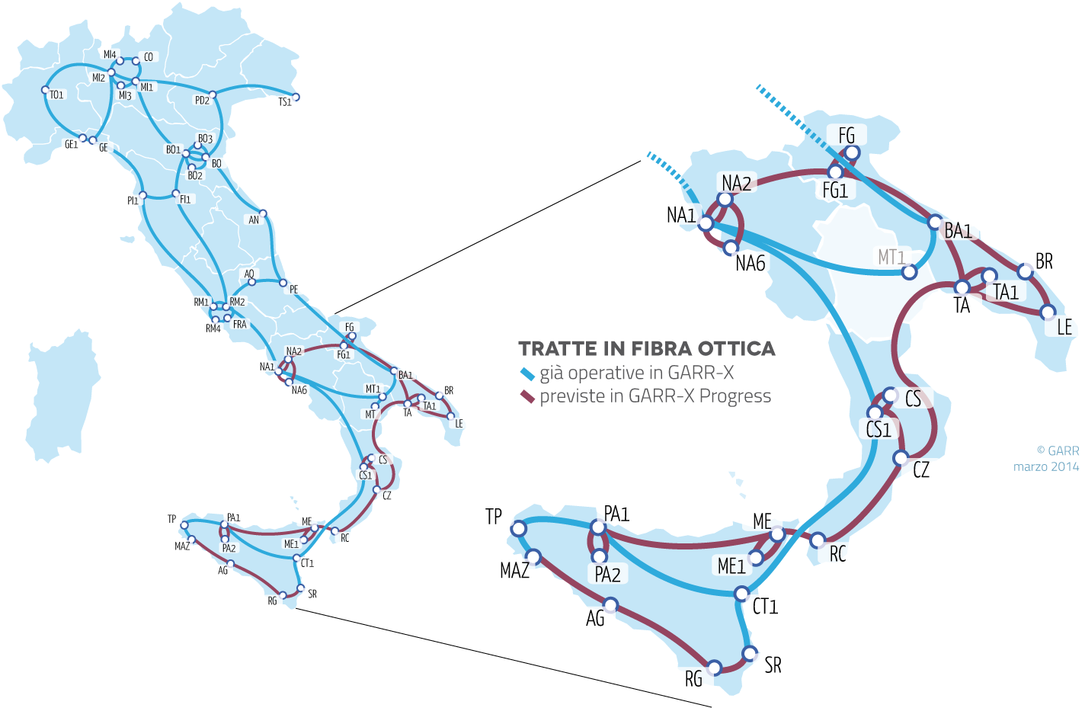
Il disegno di Rete Fisico
Landing Station:
Catania
Ragusa
Mazara del Vallo
Bari

Slide 5
La Rete Trasmissiva
Modello di rete basato su servizi 10G/40G/100G
Capacitivo
Superamento del concetto di Lambda
Disegno di Rete coerente, DCM free, OTN, ecc.
Capacità singolo nodo in termini di segnali client:
n*100G, m*40G, k*10G
Disegno di rete ottico indipendente da GARR-X
Domini ottici distinti
Domini gestionali separati
Interconnessione a livello IP
Driver evoluzione a 100G a livello nazionale
Stessi collegamenti anche nel resto della rete

Slide 6
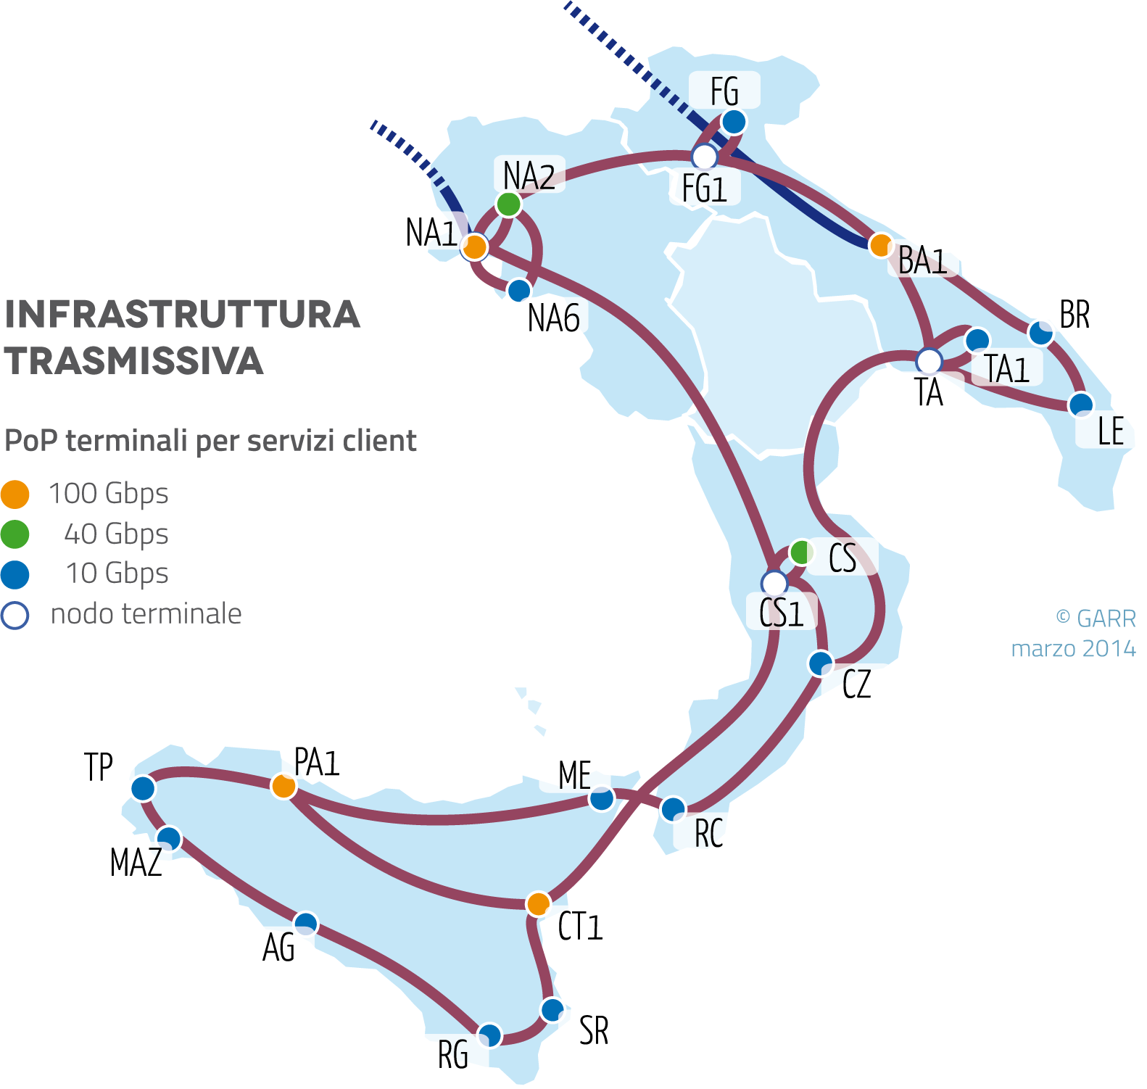
La Rete Trasmissiva
Caratteristiche
Quali servizi
Banda aggregata
COHERENT
DCM Free
OTN
10G, 40G, 100G
Servizi Erogati > 5Tbps
Singolo Nodo > 1Tbps
Resilienza

Slide 7
L’evoluzione della Rete IP/MPLS
Ampliamento della Rete IP/MPLS di GARR-X
Continuità tecnologica
Soluzioni analoghe a GARR-X
Matrice di traffico
A supporto delle nuove classi di utenti
Copertura delle necessità fino al 2021
Non solo collegamenti a 100G, nella prima fase i collegamenti a 40G nella transizione
Notes:
L'evoluzione della rete IP/MPLS Ampliamento di quanto presente oggi in rete → continuità tecnologica
Gli apparati attuali hanno già soluzioni analoghe a quelle che sono richieste nelle 4 regioni della convergenza
Adeguamento delle configurazioni dei nodi tale da supportare le nuove applicazioni e tipologie di utenti (landing station, data center)

Slide 8
La Rete IP/MPLS
x100GE
x40GE
x10GE
Core
T
Access
PV
TS₁
MI₃
TN
MI₂
MI₁
TO₁
MI₂
MI₂
MI₁
MI₁
PD₁
GE
PEERING NAZIONALI
PI₁
PD₂
VE-2
SS
CA₁
PEERING RICERCA
BO₃
RM₁
GLOBAL INTERNET
FE
RM₄
RM₂
RM₂
BO₁
BO₁
UR
PG
RM₂
BO₁
AN
AQ
FI₁
FRA
NA₁
CT₁
PA₁
BA₁
SA
ME₁
BR
LE
CS
MT
PZ

Slide 9
L’espansione di Rete IP/MPLS
x100GE
x40GE
x10GE
Core
Access
NA6
NA₁
FG
SA
BA₁
LE
BR
NA2
TA1
NA₁
BA₁
DC
RC
T₂
CZ
T₂
DC
CS
ME
ME₁
T₂
DC
DC
CT₁
PA₁
CT₁
PA₁
PA₂

Slide 10
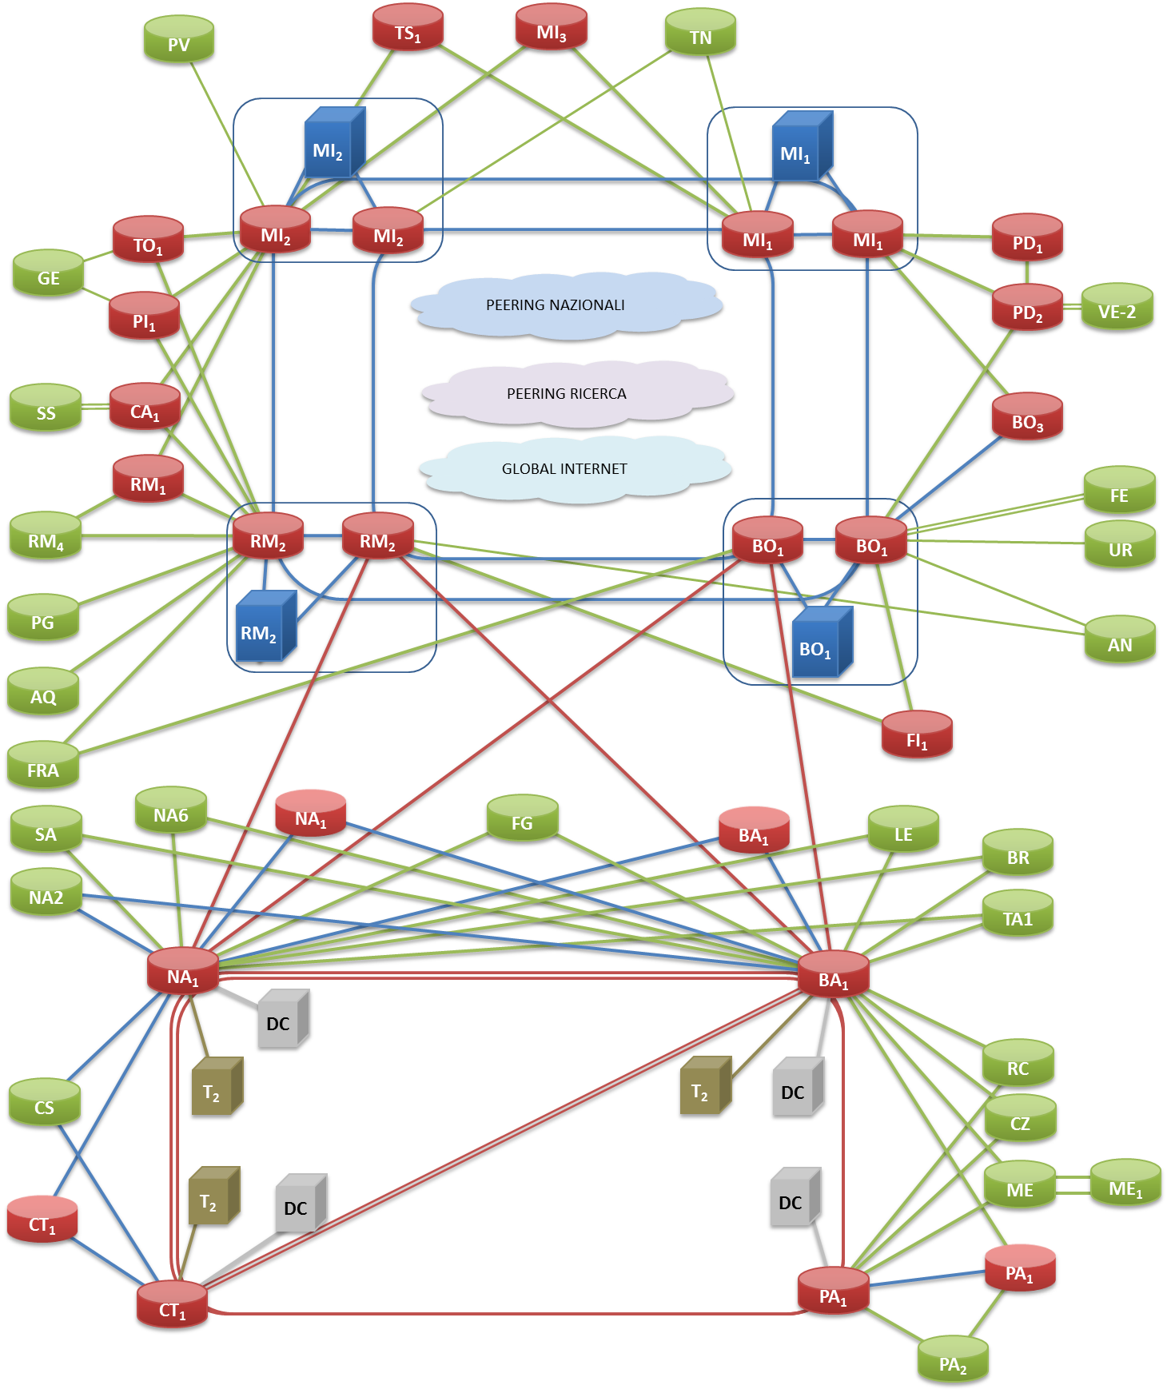
Il disegno di Rete Complessivo
60 GB
60 GB
120 GB
60 GB
Evoluzione 100G
x100GE
x40GE
x10GE
Core
T
Access

Slide 11
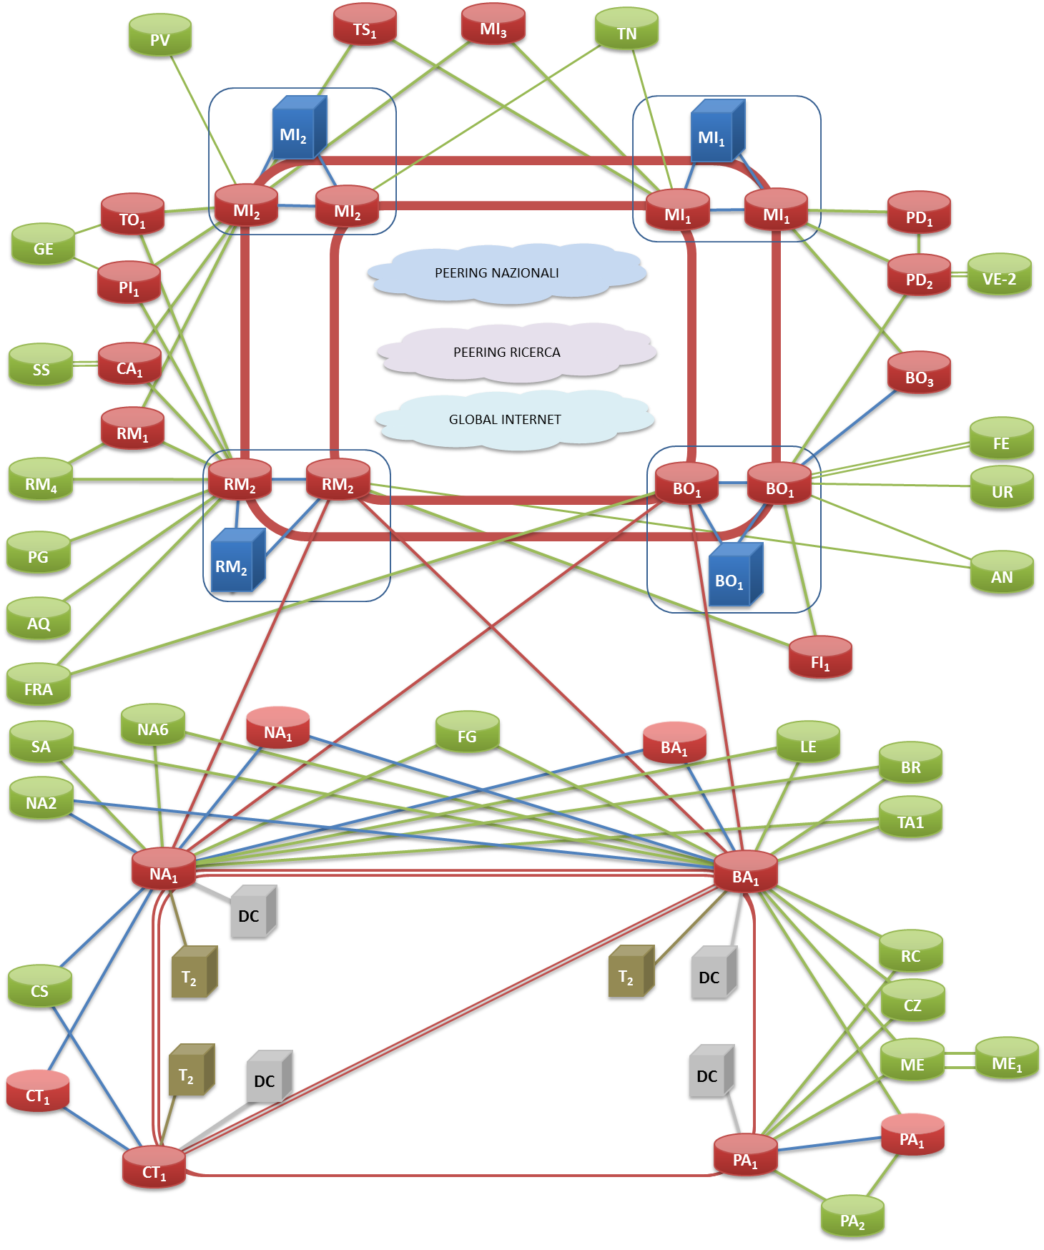
Il disegno di Rete Complessivo
2015
Evoluzione 100G
Estesa a tutta la rete
x100GE
x40GE
x10GE
Core
T
Access

Slide 12
SCUOLE

Slide 13
Fibra GARR anche per le scuole
GARR e le Scuole
Gestione
Caratteristiche
Stesso modello applicato alla comunita’ GARR
Limitata all’apparato IP
Banda Simmetrica 100M (1G ready)
IPv4/IPv6 indirizzamento pubblico
Punti di demarcazione del servizio → In fase di valutazione
Per ora limitato alle scuole secondarie di secondo grado
Obiettivo: fornire uno strumento a supporto della didattica
Trasparenza dei protocolli
Investimenti a lungo termine (IRU 15 anni)
Notes:
Apertura della rete anche alle scuole con soluzioni simili a quelle adottate per l'utenza GARR ordinaria
Investimento 15 anni, forte richiesta lato utente (contributo alla gestione)
Modello di rete gestito
Dominio di competenza limitato all'apparato di accesso delle scuole
Banda simmetrica 100M (1G ready)
Indirizzamento pubblico ipv4/ipv6

Slide 14
La Raccolta delle scuole
100 Mbps
Aggregazione
1 Gbps
CPE
Service Edge
Access Node
10 Gbps
Aggregation Node
POP
POP GARR
Service Node
POP
100 Mbps Fibra
1 Gbps Fibra
10 Gbps Fibra
Notes:
Three levels architecture:
1.Access level
2.Aggregation level
3.Service Edge level
•Access Level
•It includes the CPEs and the Access Nodes
•Each CPE is connected to the Access Node via 100 Mbps Ethernet link (fiber or μwave)
•Up to ten CPEs per Access Node
•Access Node has GE uplinks
•Aggregation Level
•It includes the Aggregation Node
•Up to ten Access Nodes per Aggregation Node
•Each Aggregation Node is dual-homed to GARR-X PEs via 10GE links
•Service Edge Level
•It includes the PEs of the GARR-X network
•Out of scope

Slide 15
ICT

Slide 16
ICT: Obiettivi
Creare un proto modello di calcolo e storage distribuito che funzioni come sistema federato di risorse messe a fattor comune dai soci GARR
Sviluppare una Cloud che permetta, a GARR e ai suoi soci, di offrire servizi sopra la rete GARR
Fornire un’infrastruttura dinamica ed affidabile per la realizzazione di piattaforme abilitanti e di produzione per le comunità scientifiche Italiane supportando la loro partecipazione a progetti ed infrastrutture di ricerca in ambito nazionale, Europeo (es. ESFRI) e mondiale
Catalizzare lo sviluppo delle iniziative Italiane nelle infrastrutture di ricerca
#16

Slide 17
ICT: Il Software
Principalmente basato su Open Source
Sistema Operativo Linux
Middleware Cloud OpenStack
File system(s): GlusterFS/Lustre/GPFS
Personal Cloud storage: ownCloud
Federazione con orchestratore (es. CLEVER) e standards (es. OCCI, CDMI)

Slide 18
ICT: I servizi
GARRbox – Sistema di storage personale e di condivisione file basato su ownCloud
Cloud IdP – Sistema di Identity Provider pre-configurato per poter entrare in IDEM ed eduGAIN
WebConference – Sistema basato su AdobeConnect
BigStorage – Archiviazione di dati
PaaS (Platform as a Service) o IaaS (Infrastructure as a Service) su richiesta specifica di comunità scientifiche
#18

Slide 19
Evoluzione a Lungo Termine

Slide 20
LHCOPN/LHCONE GARR Q1 2014
LHCONE links
LHCOPN links
Site | Connection
INFN-CNAF Bologna (T1) | 4x10G (LHCONE+LHCOPN) 10G General Purpose
INFN-Bari (T2) | 10G (LHCONE)
INFN-Catania (T2) | 10G (LHCONE)
INFN-Frascati (T2) | 10G (LHCONE)
INFN-Legnaro (T2) | 2x10G (LHCONE+GP)
INFN-Napoli (T2) | 10G (LHCONE)
INFN-Milano (T2) | 10G (LHCONE)
INFN-Pisa (T2) | 2x10G (LHCONE+GP)
INFN-Roma1 (T2) | 10G (LHCONE)
INFN-Torino (T2) | 10G
LHCONE
100G LHCONE backup
100G LHCONE Primary
2x10G
10G
MI2
MI1
60G
60G
120G
RM2
BO1
60G
10G
4x10G
General purpose
10G
LHCOPN+LHCONE
T1

Slide 21
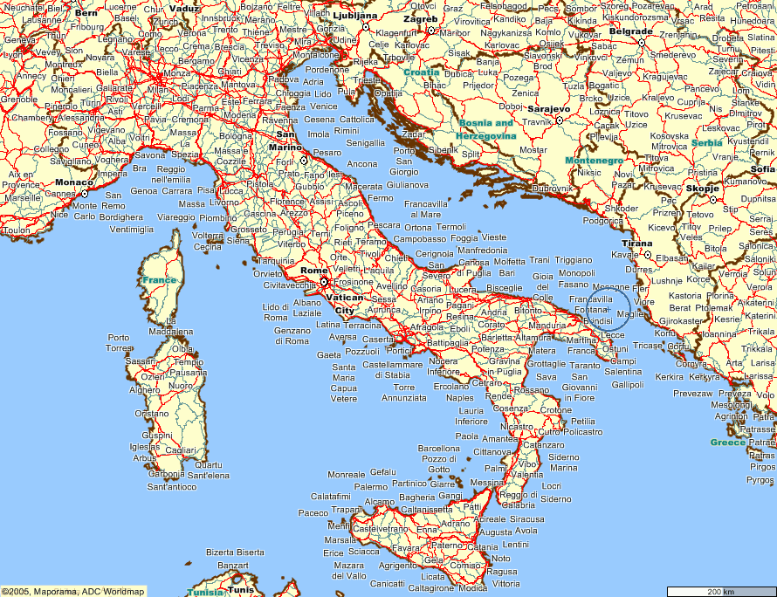
Italy Cross Border Fibres
Manno Zurich/CH
Ljubljana
CO
MI4
MI1
TS
MI2
MI3
PD
VE
TO
PV
GE
BO
PI
FI
AN
PG
Tirana
AQ
RM1
RM2
BA
FRA
NA
PZ
SA
MT
LE
SS
CS
CA
ME
RC
PA
CT
EumedConnect

Slide 22
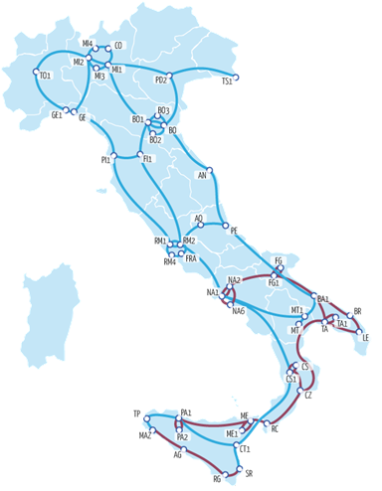
GARR-X :: Il disegno di Rete Fisico
CERN
SWITCH
ACONET
BZ
Modello di rete in fibra capillare su tutto il territorio nazionale
Maggiore relazione con le altre reti della ricerca
Operative:
Svizzera, Slovenia, Malta
In fase di evoluzione:
Francia, Cern, Austria, Albania, Grecia
RENATER
TN
UD
ARNES
ALBANIA
GRECIA
Malta

Slide 23
GARR-X : cosa c'è dopo ?
Conclusioni ?
Con l’evoluzione del Consortium GARR è stato possibile presentare “GARR-X Progress”
Estendere il modello “GARR-X Progress” al resto della rete GARR
Stiamo avviando una fase di studio che richiederà non meno di due mesi di lavoro allo scopo di valutare l’acquisizione di fibra all’interno dell’attuale modello di spesa
La capillarità di rete raggiunta con GARR-X consente di estendere il modello di rete in fibra oltre i confini nazionali consentendo di valutare scenari di rete futuri alternativi
Le applicazioni rappresentano la nuova sfida nell’uso della rete. Collaborazioni (es. Tier2 :: LAN estesa Roma-Napoli) dimostrano che la rete consente scenari d’uso delle infrastrutture di calcolo differenti → servono idee e risorse

Slide 24
FINE ….

Slide 25
Workshop GARR-X Progress – Napoli 19/06
Presentazione del progetto e collaborazione con infrastrutture sul territorio
(RIMIC, ReCAS)
E-Infrastructure per comunità scientifiche
Esperienze delle scuole digitali connesse a GARR
Collaborazione Ricerca-Università-Scuola
Registrazione e programma: www.garrxprogress.it/evento-napoli

Slide 26
Smart Tech&Edu Days – Napoli 8-11/11
Parte della collaborazione GARR-Città della Scienza su connettività alle scuole
Visibilità nell’ambiente scuola
~10.000 presenze per ed. 2013, di cui ~7.000 docenti da tutta Italia
Presentazioni e seminari paralleli da parte di docenti e altri soggetti
Rassegna "la parola alle scuole” con interventi su use case innovativi
Area espositiva
Visibilità presso istituzioni (in part. MIUR direzione PON Scuola)
Visibilità verso media (RAI media partner)
GARR parteciperà con spazio nel programma e area espositiva/demo attrezzata con VC HD
percorso scuola-formazione-ricerca, con la rete che si propone come un collante.
Ospitare rappresentanti degli enti di persona o da remoto negli spazi GARR sottolineando aspetti di comunità

Slide 27
Workshop tecnico GARR - Roma 2-4/12
Temi principali sono rete e servizi:
Tecnologie ottiche, tecnologia di GARR-X Progress
(rete per) Data Center
Security (focus su data center e macchine virtuali)
Aspetti legali dei servizi tipo cloud (es. responsabilità, termini di servizio, problematiche ecc).
MAN/RAN
Future Internet, SDN ecc
Ipotesi di una sessione di visione sulle nuove tecnologie, coinvolgendo carrier e produttori di apparati
Comunità GARR coinvolta nel comitato
S. Zani e R. Cecchini per INFN
Programma basato su Call for Papers, keynote, tutorial

